Slide 1
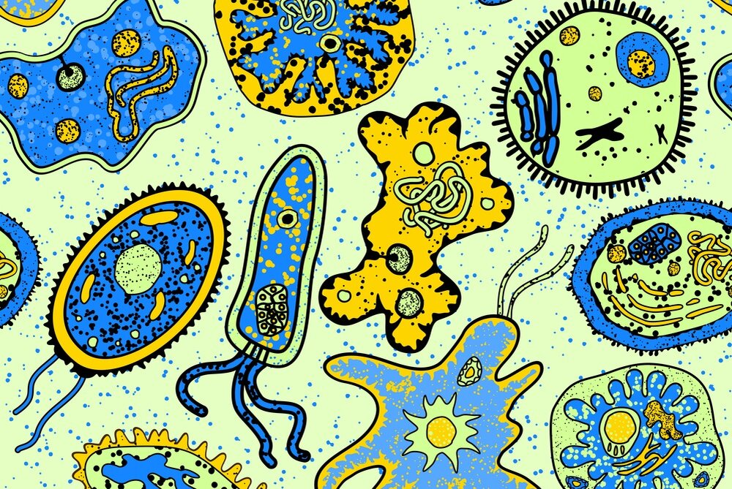
Презентация для урока по Биологии в 5-7 классах по теме:
«Изучение особенностей микроорганизмов и условий их культивирования.
Роль микроорганизмов в жизни человека»
Авторы:
Верстивский Владимир 7 «В»
Гончаренко Александр 7 «А»
Кондратьева Анастасия 7 «Б»

Slide 2
Некоторые представители одноклеточных организмов

Slide 3
Внутреннее строение простейших

Slide 4
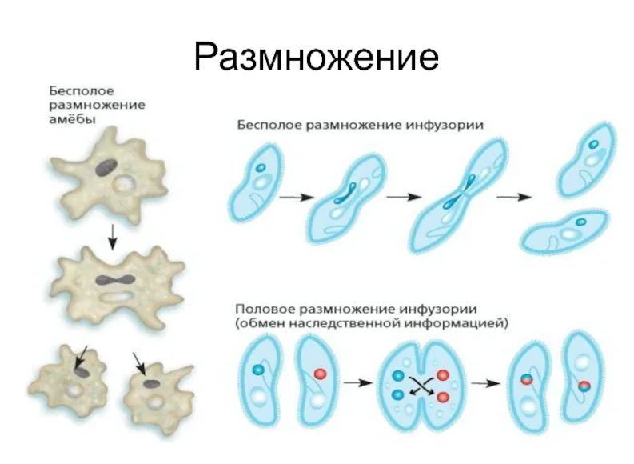
Способы размножения простейших

Slide 5
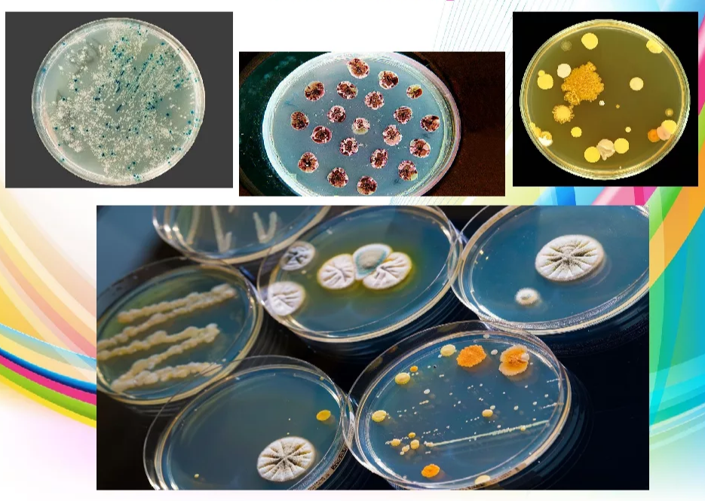
Питательные среды

Slide 6
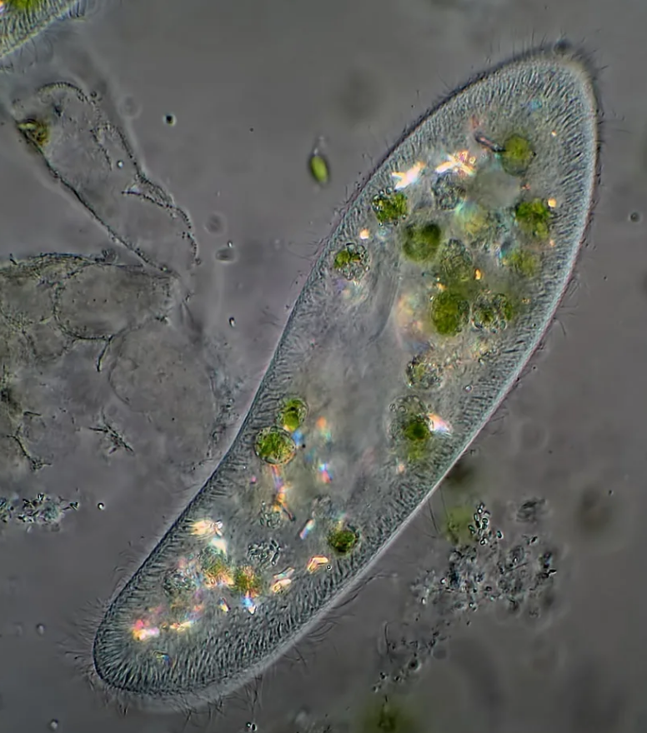
Инфузория туфелька
под микроскопом

Slide 7
Значение простейших в жизни человека

Slide 8
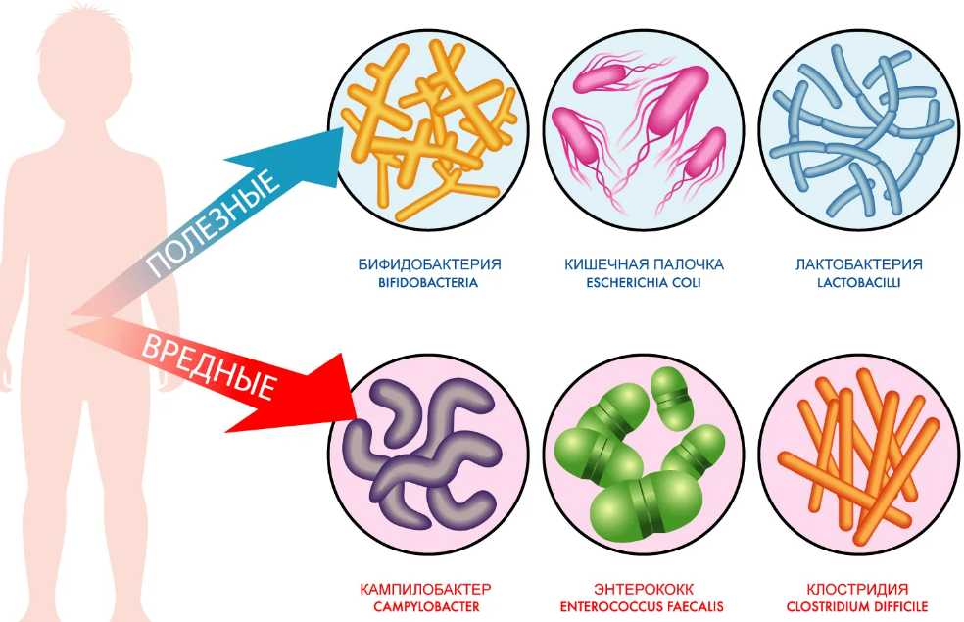
Значение простейших в жизни человека

Slide 9
Значение простейших в жизни человека

Slide 10
Спасибо за внимание!
Всем хорошего дня!

